Slide 1
Android KV组件介绍与对比
曾峥

Slide 2
Android KV组件介绍与对比
01
SharedPreferences介绍
目录
02
MMKV介绍
简介
03
Preferences DataStore介绍
简介
04
性能对比与分析

Slide 3
Android KV组件介绍与对比
SharedPreferences介绍
SharedPreferences使用
SharedPreferences弊端
01
SharedPreferences
简介

Slide 4
SharedPreferences介绍
A SharedPreferences object points to a file containing key-value pairs and provides simple methods to read and write them. Each SharedPreferences file is managed by the framework and can be private or shared.
SharedPreferences：
Android中使用最广泛的KV存储组件
通常会将键值对存储在应用私有文件目录的特定的Xml文件中
适用于存储体量较小的键值对集合
Xml文件均由框架进行管理，可以是私有文件，也可以是共享文件

Slide 5
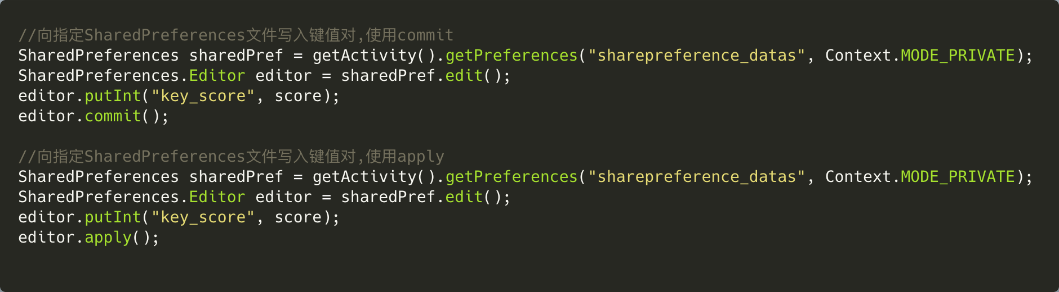
SharedPreferences使用
SharedPreferences写入数据时，分为apply和commit两种方式。
apply：写入过程分两步，第一步先同步写入内存，第二部在异步写入物理磁盘。没有返回值。
commit：写入内存和写入物理磁盘都是同步的，也因此有返回值，可以根据返回值知道写入磁盘是否成功。

Slide 6
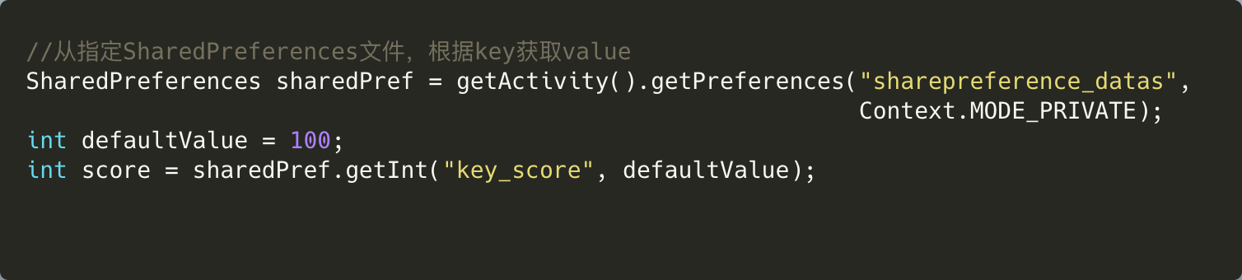
SharedPreferences使用
SharedPreferences读取数据。
SharedPreferences支持的数据类型：
String、Boolean、Integer、Float、Long、Set<String>

Slide 7
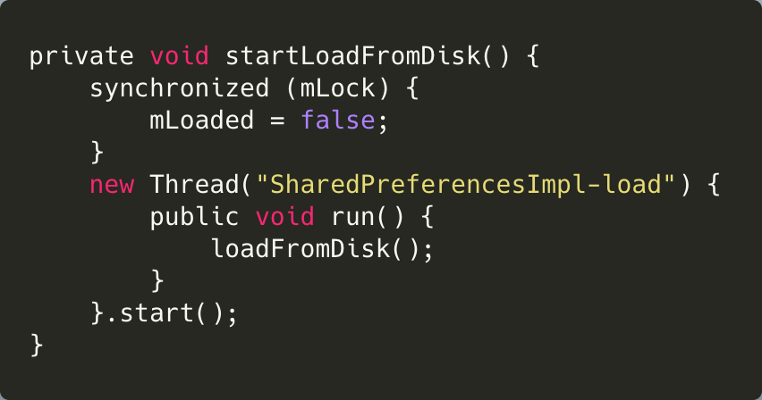
SharedPreferences弊端
有ANR风险
1. commit 操作需要同步等待写入磁盘的结果，如果数据量大，耗时较久可能产生ANR；
2. get操作需要等待getSharedPreferences()执行完毕，而其中会调用SharedPreferencesImpl#startLoadFromDisk() 方法开启一个线程异步读取数据。如果数据没有加载完也会有ANR风险。

Slide 8
Android KV组件介绍与对比
MMKV介绍
MMKV使用方式
MMKV功能点
02
MMKV
简介

Slide 9
MMKV介绍
MMKV is an efficient, small, easy-to-use mobile key-value storage framework used in the WeChat application. It's currently available on both Android, iOS/macOS, Win32 and POSIX.
MMKV：
腾讯开源组件
基于 mmap（memory mapping）内存映射
底层序列化/反序列化使用的是Google开源的序列化框架protobuf

Slide 10
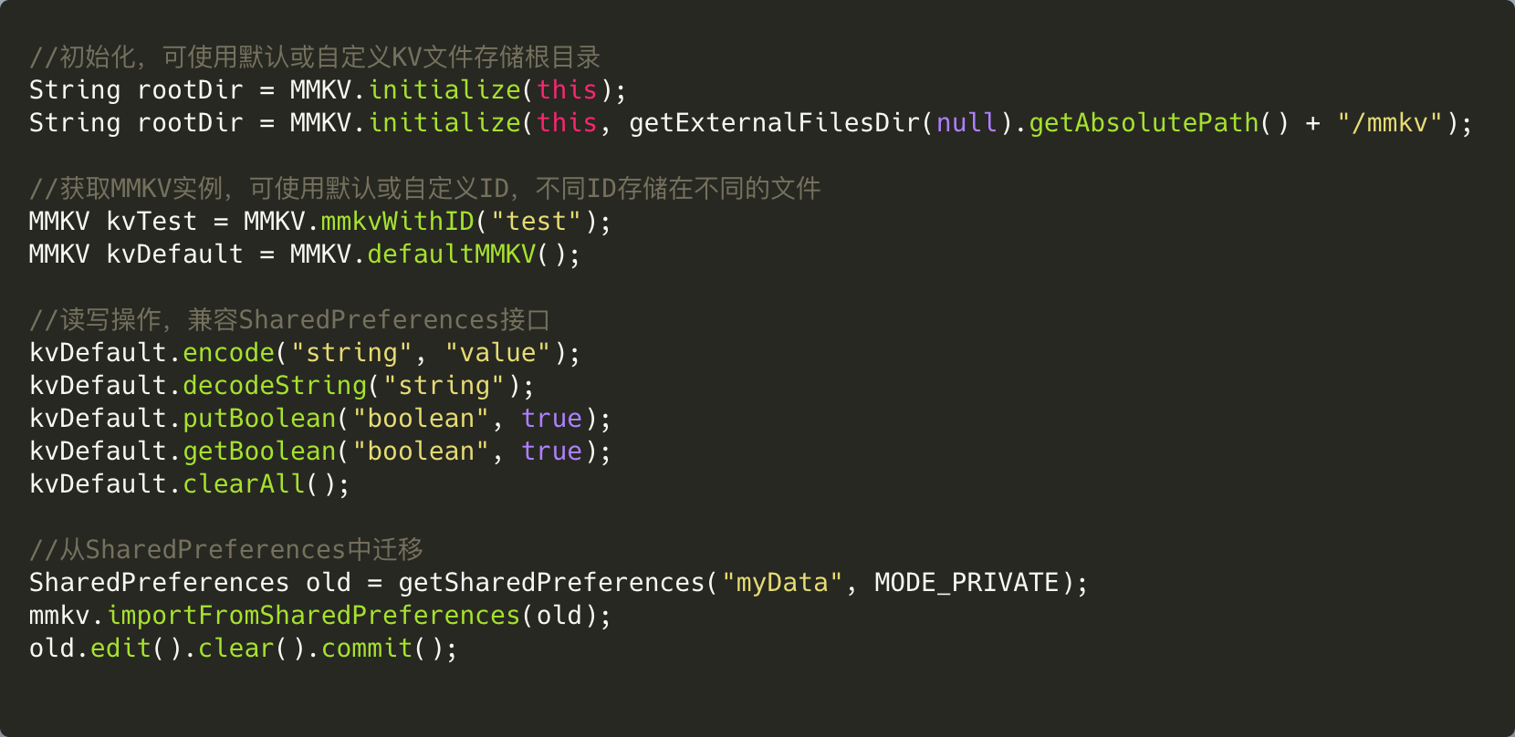
MMKV使用
MMKV使用起来和SharedPreferences非常类似，并且能够兼容SharedPreferences的所有接口。
如果需要小成本的替换应用中使用的SharedPreferences，MMKV是一个很好的选择。

Slide 11
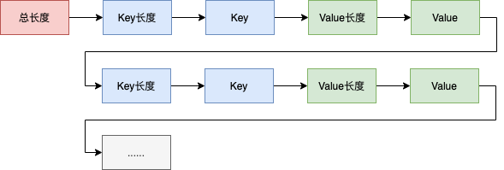
MMKV功能点
1. 支持增量写入
MMKV底层序列化使用的是protobuf， 标准 protobuf 不提供增量更新的能力，每次写入都必须全量写入。
但是KV的使用场景有可能需要频繁的写入更新，MMKV是这样解决的：
增量KV序列化后append到末尾
应用启动后遍历，不断用后读入的 value 替换之前的值

Slide 12
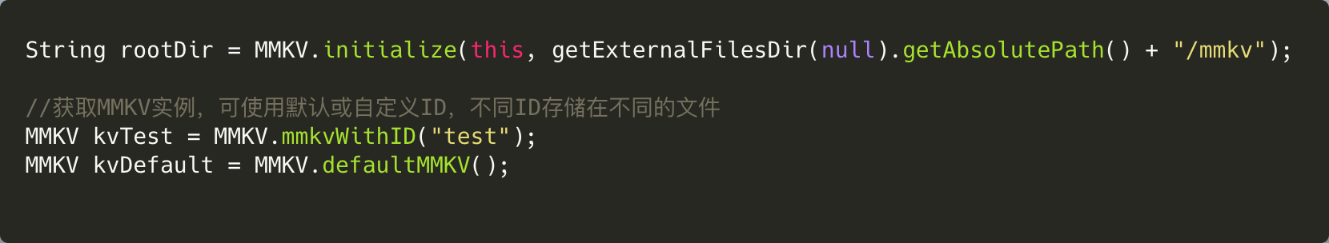
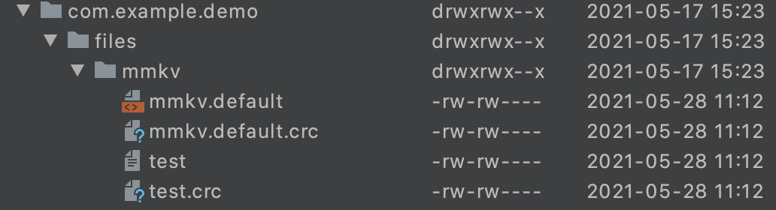
MMKV功能点
2. 支持分文件存储

Slide 13
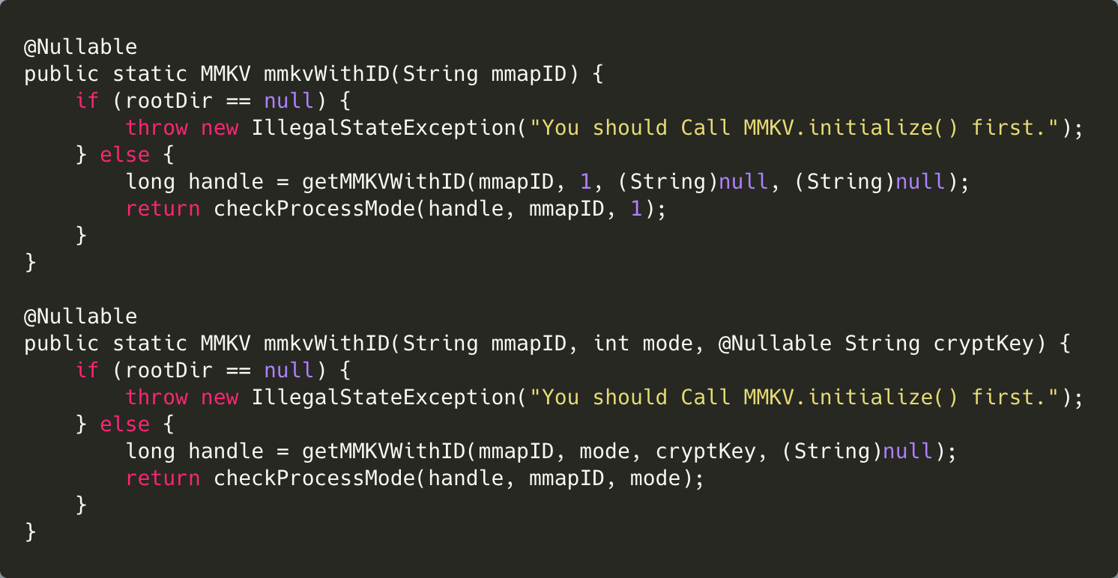
MMKV功能点
3. 支持数据加密
MMKV其中两个获取实例的函数，调用getMMKVWithID 这个 Native 方法，并获取到了一个 handle 构造了 Java 层的 MMKV 对象返回。这是一种很常见的手法，Java 层通过持有 Native 层对象的地址从而与 Native 对象通信。

Slide 14
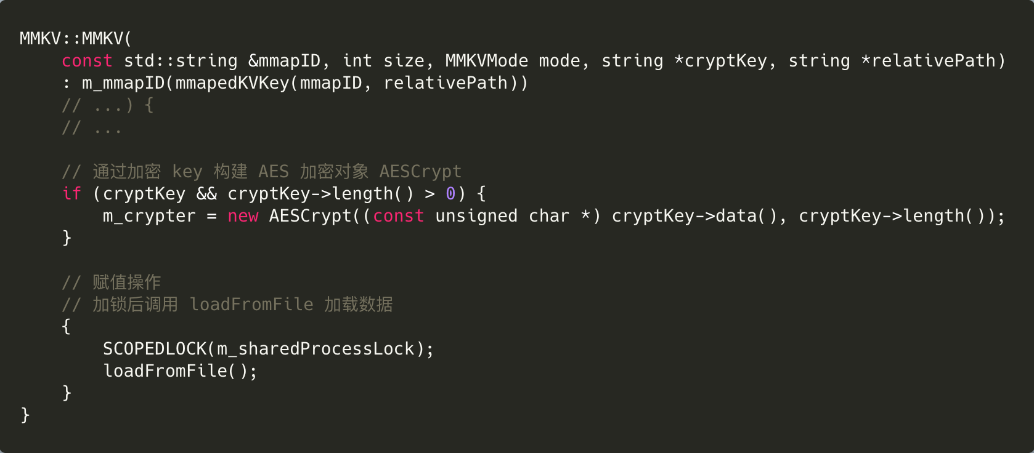
MMKV功能点
Native层方法（C++ 实现）：
MMKV构造函数中根据是否具有cryptKey，构造AESCrypt加密对象m_crypter
Native 源码：https://github.com/Tencent/MMKV/blob/master/Core/MMKV.cpp

Slide 15
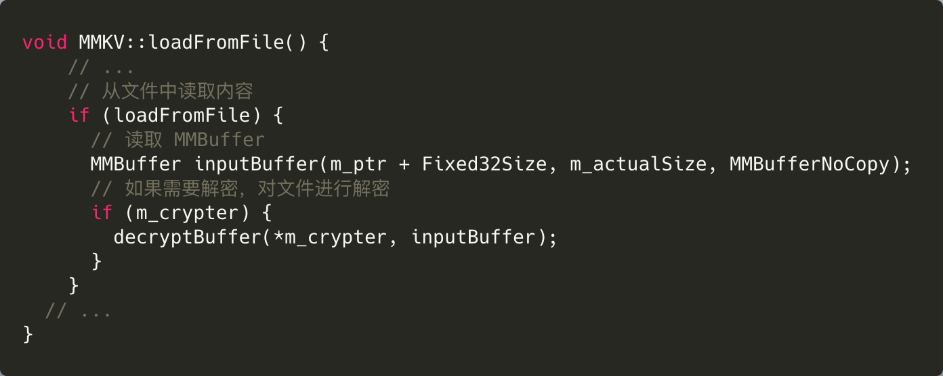
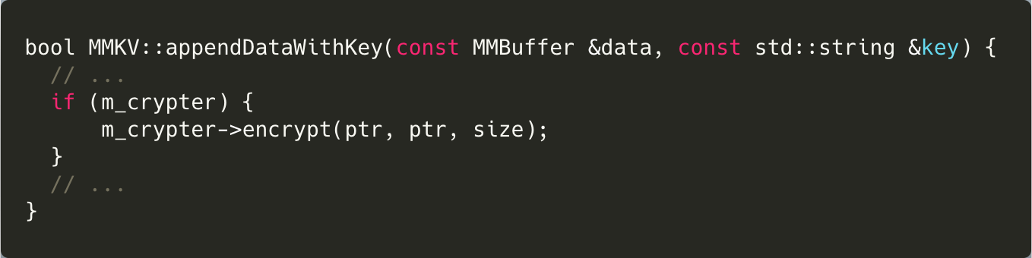
MMKV功能点
Native层方法（C++ 实现）：
加载data时根据m_crypter对象决定是否需要对data进行解密
写入data时根据m_crypter对象决定是否需要对data进行加密

Slide 16
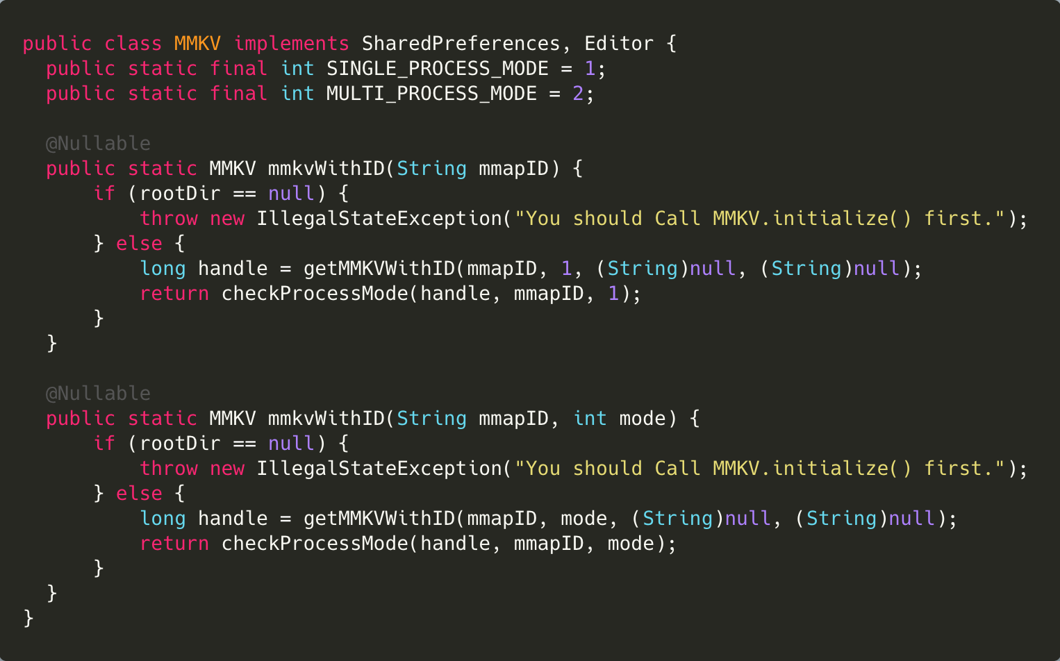
MMKV功能点
4. 支持跨进程访问
MMKV中定义了两种模式，SINGLE_PROCESS_MODE 和 MULTI_PROCESS_MODE。
顾名思义，其中MULTI_PROCESS_MODE就是多进程访问模式。

Slide 17
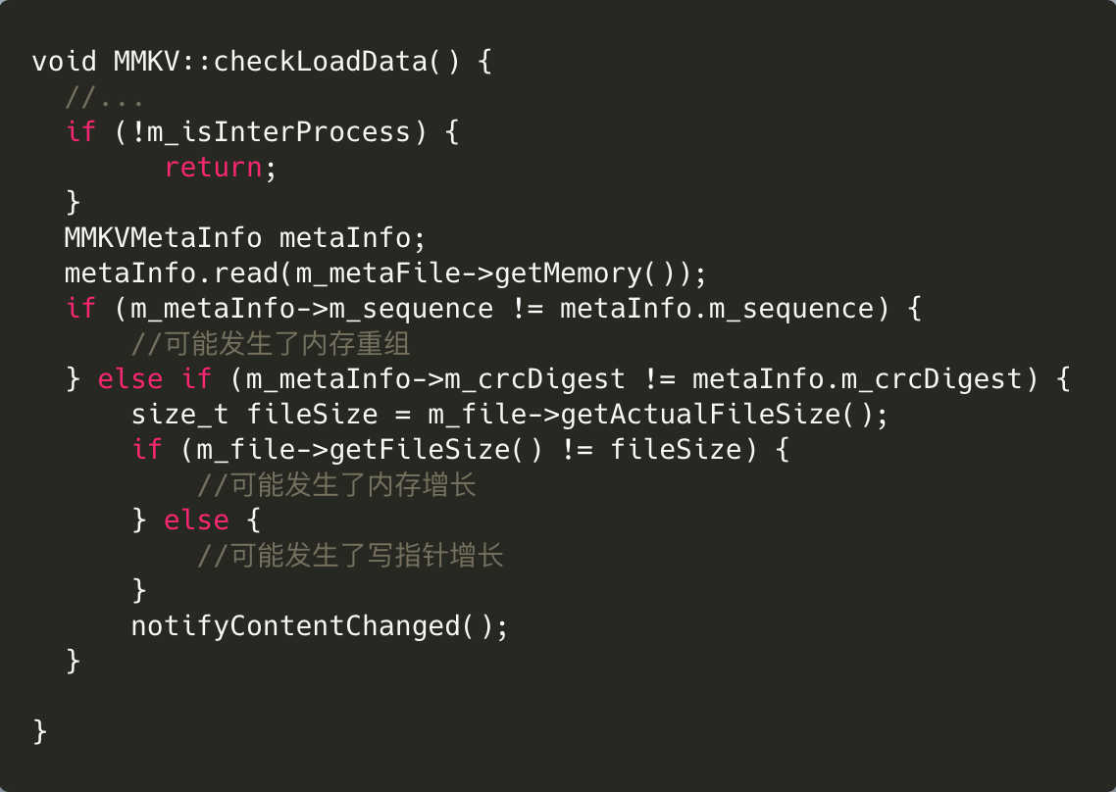
MMKV功能点
跨进程的核心实现
IPC选型：使用去中心化架构，将文件 mmap 到每个访问进程的内存空间
并发问题：使用文件锁
数据同步：写指针增长、内存重整、内存增长
资料来源：https://cloud.tencent.com/developer/article/1354199
Native 源码：https://github.com/Tencent/MMKV/blob/master/Core/MMKV_IO.cpp

Slide 18
Android KV组件介绍与对比
Preferences DataStore介绍
Preferences DataStore使用
03
Preferences DataStore
简介

Slide 19
Preferences DataStore介绍
DataStore is a new and improved data storage solution aimed at replacing SharedPreferences. Built on Kotlin coroutines and Flow, DataStore provides two different implementations: Proto DataStore, that stores typed objects and Preferences DataStore, that stores key-value pairs. Data is stored asynchronously, consistently, and transactionally, overcoming some of the drawbacks of SharedPreferences.
DataStore是Google Jetpack中的成员，主要用来替换 SharedPreferences，基于Kotlin协程和Flow实现。
DataStore提供了两种实现：
Preferences DataStore：以键值对的形式存储在本地和 SharedPreferences 类似，不保证类型安全。
Proto DataStore：存储类的对象（typed objects ），通过protobuf 将对象序列化存储在本地，可以保证类型安全。

Slide 20
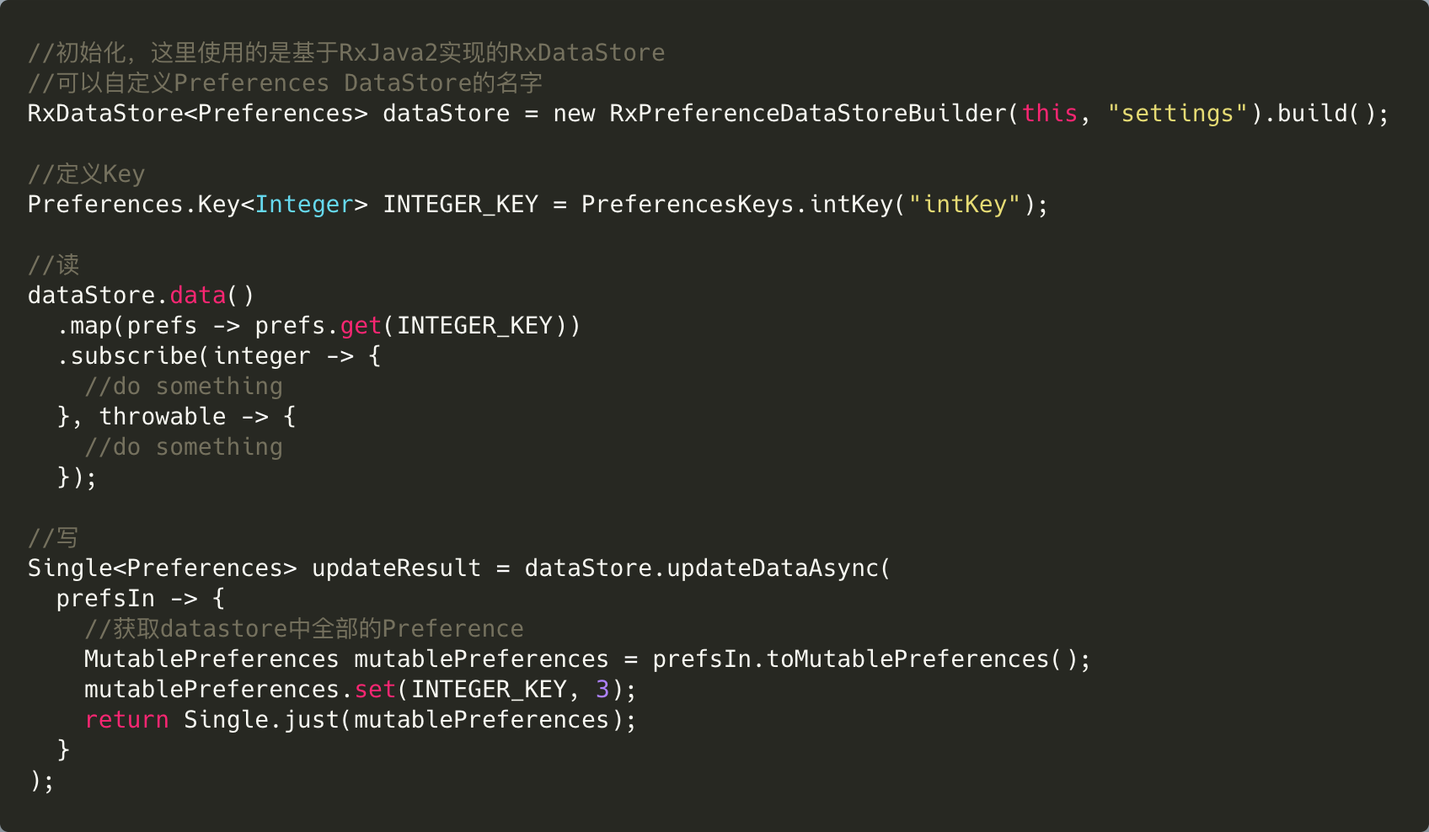
Preferences DataStore使用
以下代码基于目前最新版本1.0.0-beta01：
在Preferences DataStore中, key是一个 Preferences.Key<T>类型,目前只支持Boolean, Int, Long, Float, String, Set<String>

Slide 21
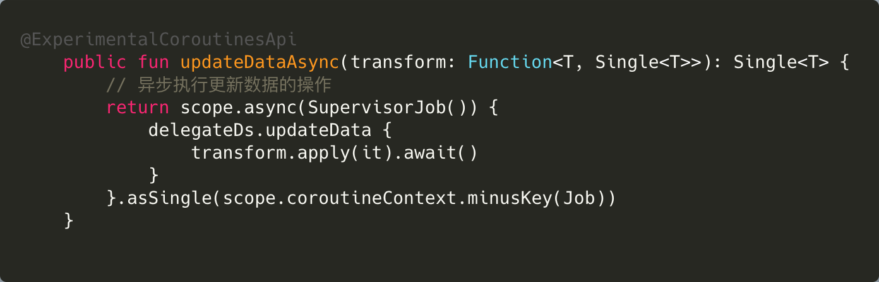
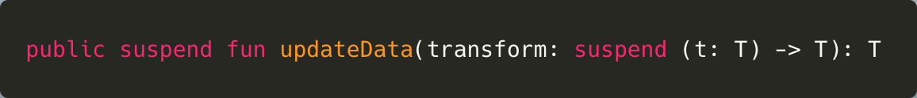
Preferences DataStore使用
Preferences DataStore作为Jetpack成员，可以和Kotlin、LiveData等完美结合使用，设计之初就是为了解决SharedPreferences的所有问题。
其中最主要的就是它基于Flow实现，更新数据是异步执行的，不会阻塞主线程。

Slide 22
Android KV组件介绍与对比
性能对比
结果分析
04
性能对比与分析
简介

Slide 23
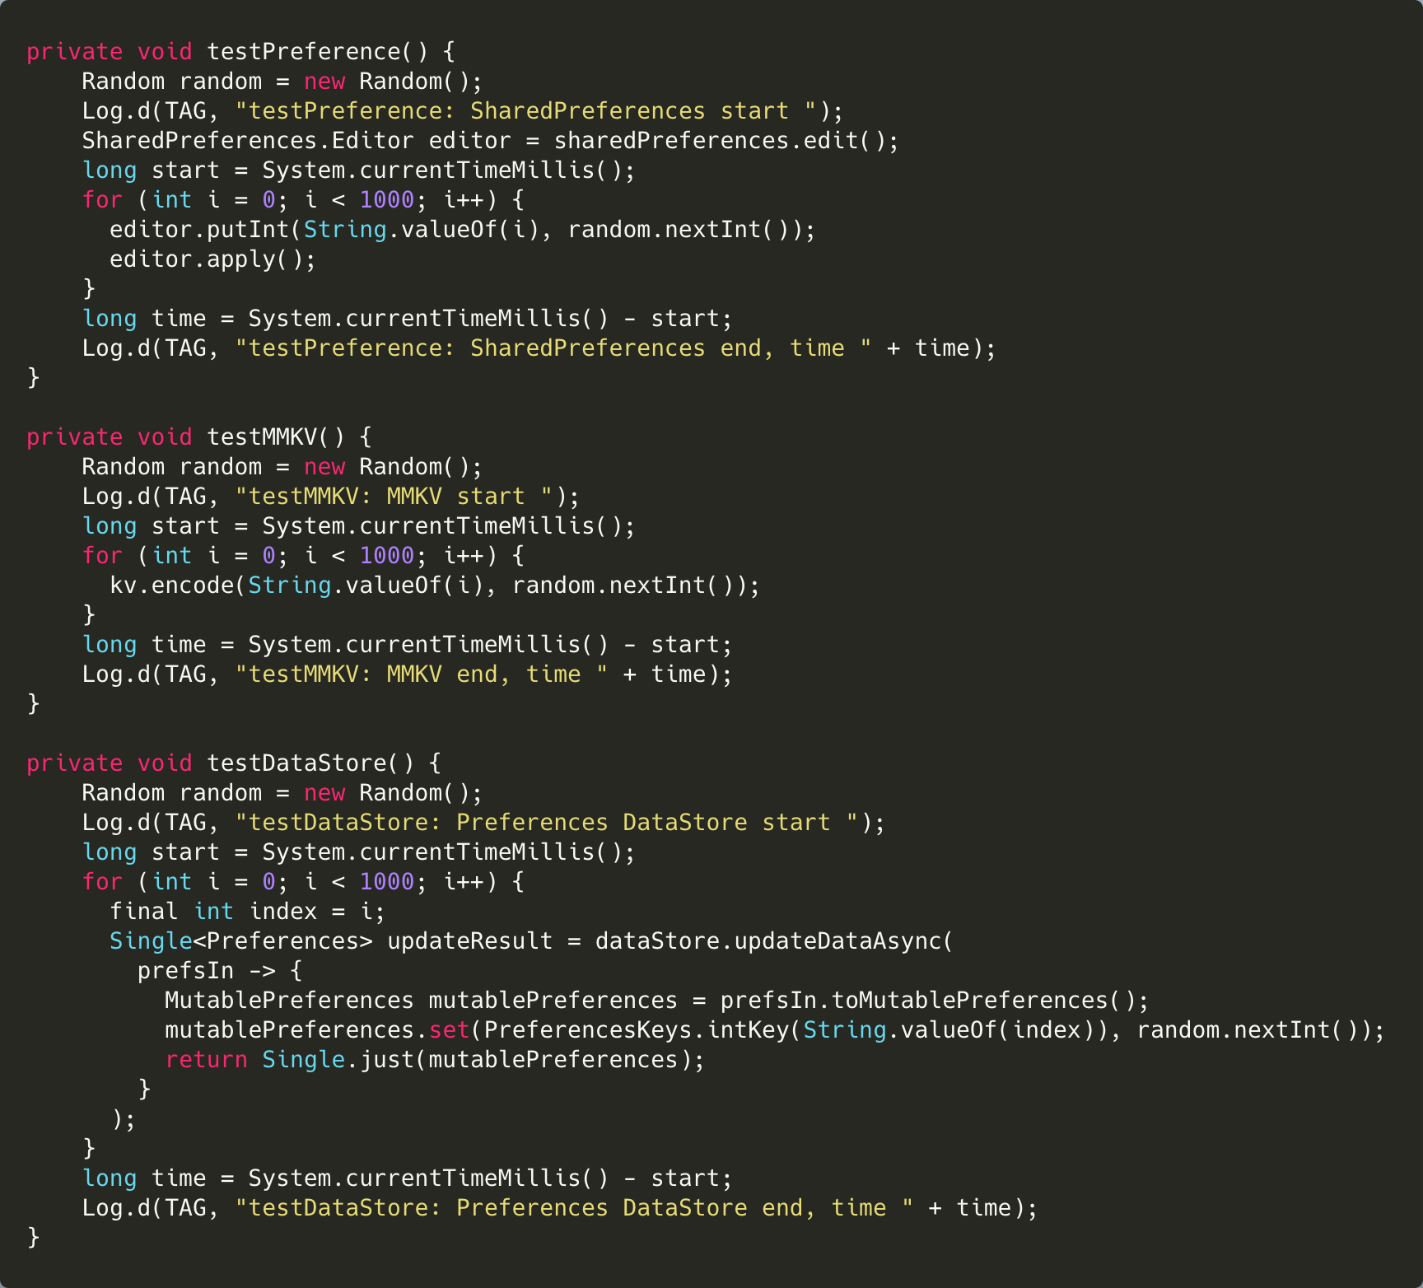
KV组件性能对比
测试一下SharedPreferences、MMKV和Preferences DataStore写入1000条随机数据的时间。
测试代码可以参考：
https://git.garena.com/shopee/bg-logistics/tech-article/-/blob/feature/zengzheng-android-kv-practice/docs/06.android/06.Third-party/02.KV/02.kv_practice.md

Slide 24
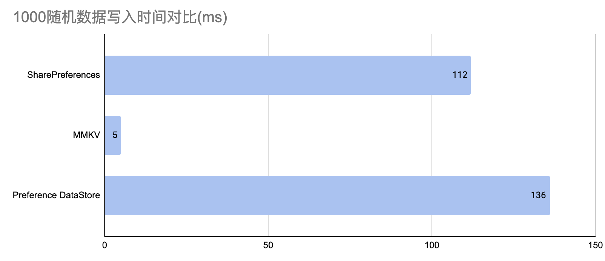
KV组件性能对比

Slide 25
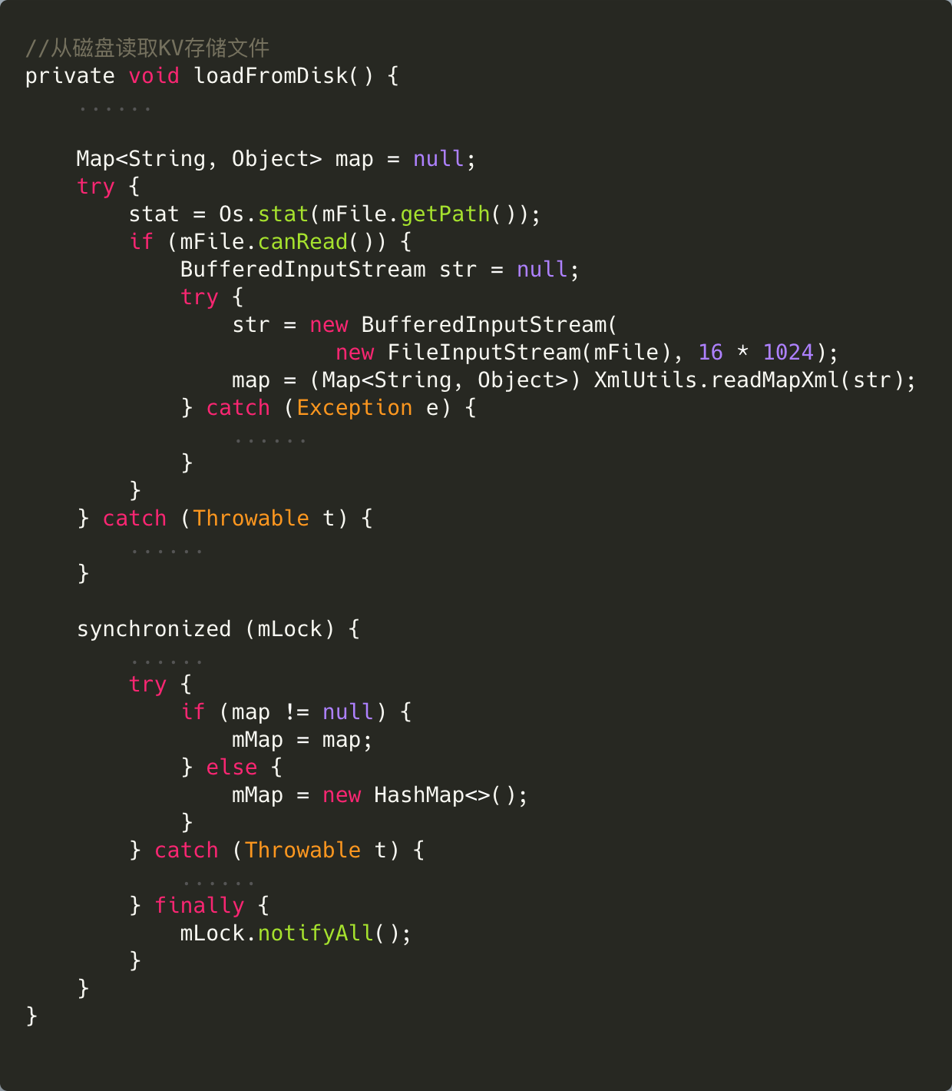
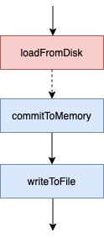
性能分析 -- SharedPreferences
加载数据
SharedPreferencesImpl初始化时会将整个Xml从Disk加载出来并解析缓存成Map。

Slide 26
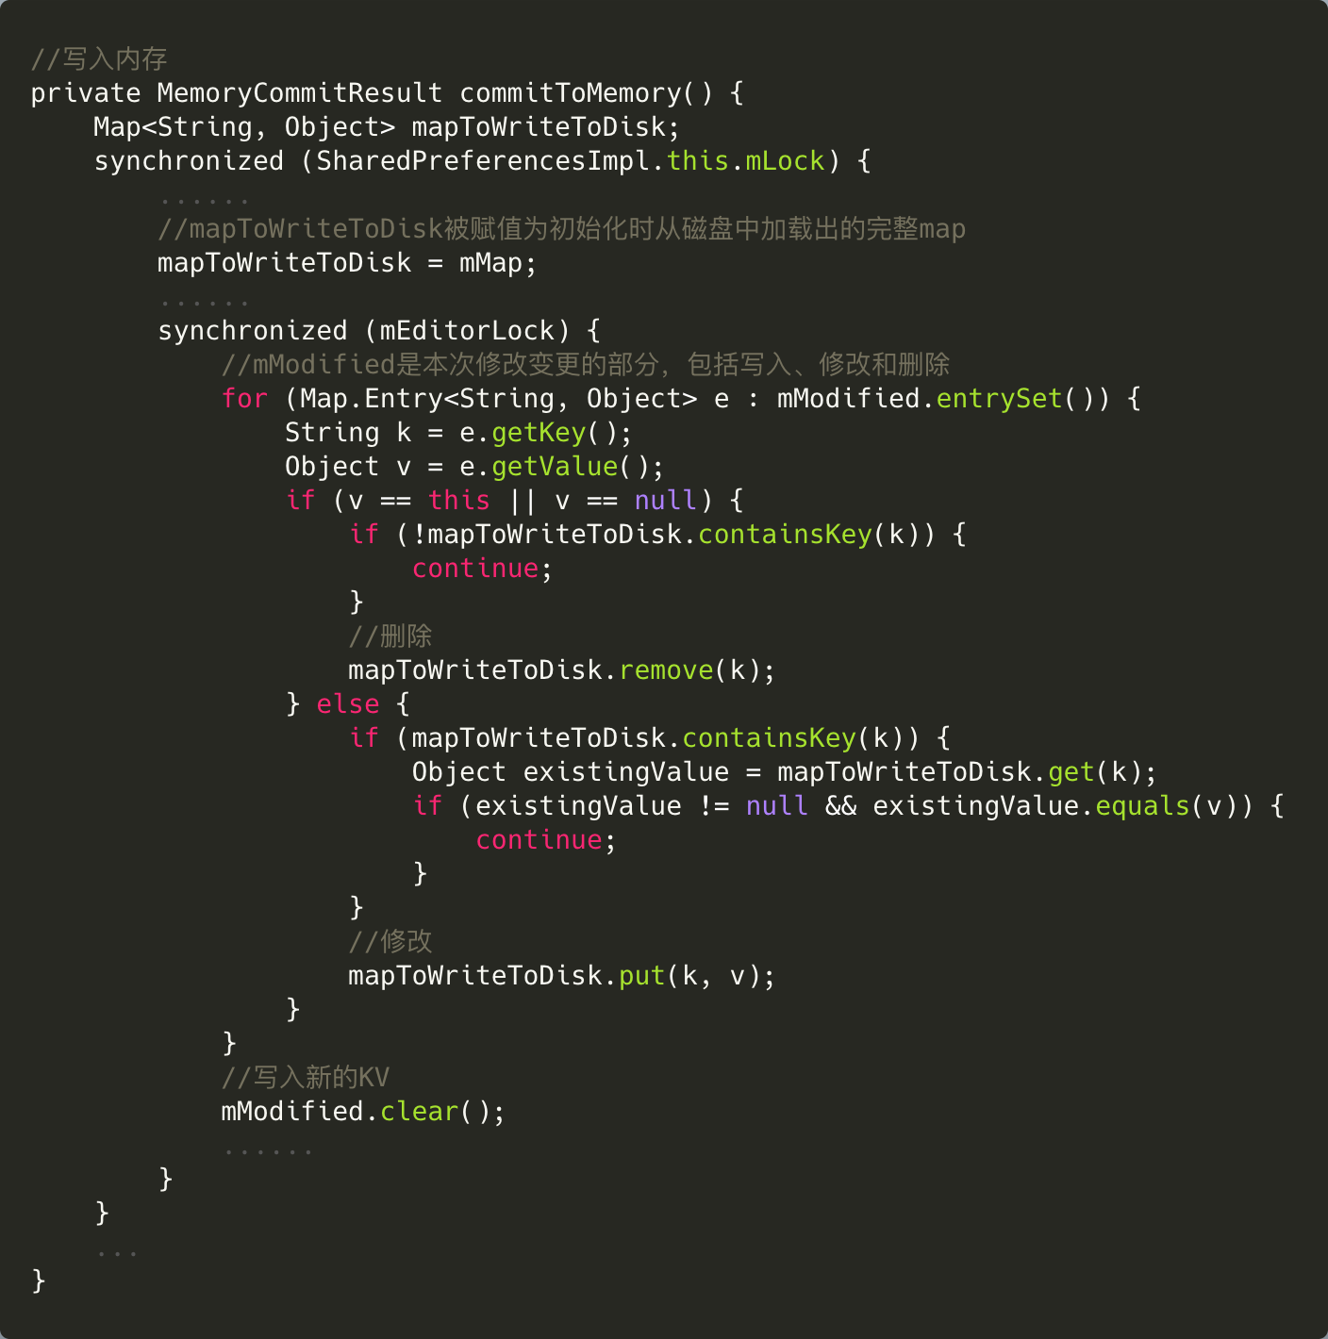
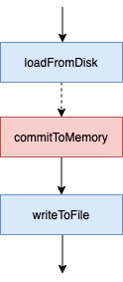
性能分析 -- SharedPreferences
写入内存
不管是调用commit还是apply,都会调用commitToMemory将mcr.mapToWriteToDisk 赋值成更改后的全量map。

Slide 27
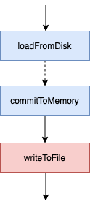
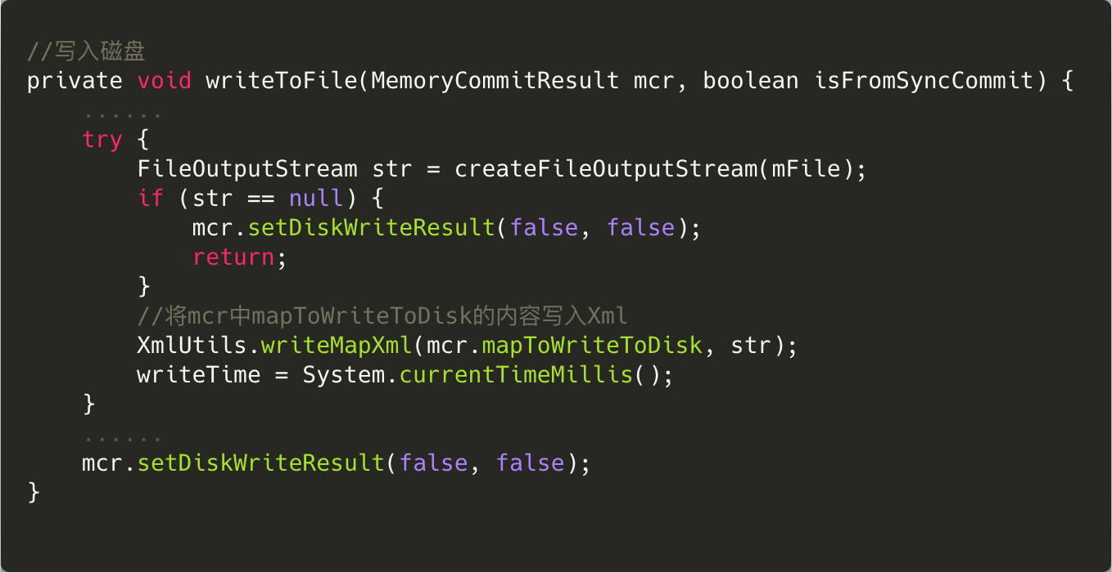
性能分析 -- SharedPreferences
写入磁盘
最终再调用的 writeToFile 将 mcr.mapToWriteToDisk 的内容写入Xml。
结论：SharesPreferences每次写入数据都是全量写入，导致效率不高。

Slide 28
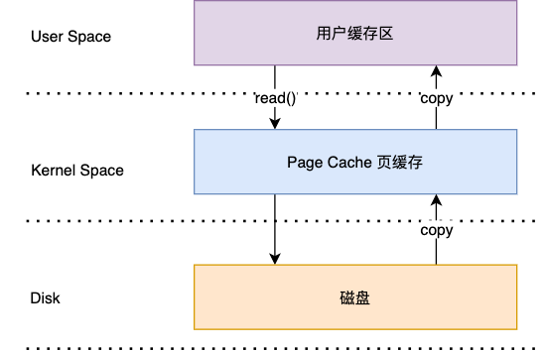
性能分析 -- MMKV
先来回顾下SharedPreferences和Preferences DataStore使用的标准I/O：
标准I/O中，读取KV的时候需要一次性从物理磁盘（文件）中加载到应用内存，修改KV时，需要将内存中的Map再写入文件。
读写操作需要调用系统的read()、write()操作。以read()为例，这一操作就包含了将数据先从磁盘复制到内核空间的缓冲区，然后从内核空间缓冲区复制到应用程序的地址空间两次拷贝的过程。

Slide 29
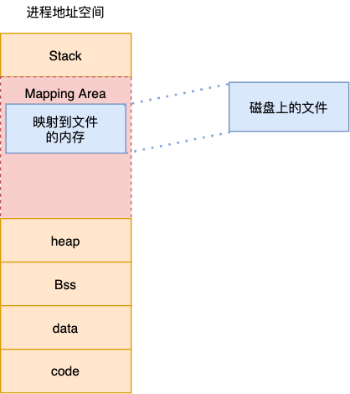
性能分析 -- MMKV
MMKV使用的mmap：
mmap内存映射只需要一次 mmap() 系统调用，将一个文件（硬盘上的一段地址）与一块内存映射起来，从而将原本对文件的读写操作，变成对这段内存的读写操作；
并且由于做过内存映射，内存中被修改的内容会由系统帮助写回到文件中，编写代码时不需要关注。mmap相比于标准I/O可以减少系统调用和数据拷贝。
结论：mmap正是MMKV提升效率的关键。

Slide 30
Android KV组件介绍与对比
总结
05
总结
简介

Slide 31
KV组件总结对比
 | SharedPreferences | MMKV | Preference DataStore
阻塞主线程 | 是 | 否 | 否
跨进程通信 | 虽然有MODE_MULTI_PROCESS，但不能真正地实现跨进程通信 | 支持 | 不支持
数据加密 | 不支持，可以用EncryptedSharedPreferences | 支持 | 不支持
性能 | 一般，有ANR风险 | 性能较好 | 一般
增量写入 | 不支持 | 支持 | 不支持

Slide 32
Android KV组件介绍与对比
Q&A
Private & Confidential

Slide 33

Thank you
1、http如何保持响应数据但是连接不断开的？
2、应用层协议是如何和传输层协议结合起来的？websocket数据传输怎么连接起来？
3、程序演示？
4、抓包查看？
5、自己封装websocket协议请求

